Slide 1
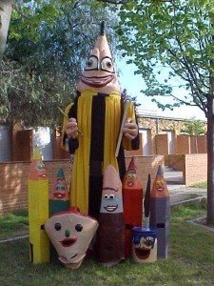

REUNIÓ D’INICI DE CURS P4

Slide 2
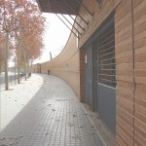
EQUIP DIRECTIU:
DIRECTOR: Sergi Luque
CAP D’ESTUDIS: Jordana Garcia
SECRETÀRIA: Carme Jarque

Slide 3
EQUIP DE MESTRES D’EDUCACIÓ INFANTIL
TUTORA P3 A : Maria Vilajuana
TUTORA P3 B: Carme Blanchart
TUTORA P4 A: Eli Vázquez
TUTORA P4 B: Mireia Gilarte
TUTORA P5 A: Núria Pujó
TUTORA P5 B: Patricia Coma
MÚSICA: Anna Capdaigua.
PSICOMOTRICITAT:
Ed. ESPECIAL: Ana de la Rosa ( Laura Morte).
REFORÇ: Mercè Isern, Ona Jiménez, Anna Sánchez i Laia Hernández.
Coordinadora: Núria Pujó

Slide 4
MESURES COVID-19
Prevenció d’higiene i salut
Distanciament físic
Entrades i sortides controlades.
Control de flux de circulació.
Zona de pati exclusiva per cada grup classe.
Grups estables.
Higiene de mans
Mínim 5 cops durant la jornada escolar.
Ventilació de l’aula
Mínim 5 cops durant la jornada escolar.
Desinfecció de material utilitzat
Al final de cada sessió/activitat.

Slide 5
MESURES COVID-19
Ús de mascareta
Obligatòria a tots els espais escolars a primària.
Obligatòria a fora del grup estable a infantil (entrades, sortides i passadissos)
Requisits d’accés al centre educatiu
Signar la declaració de responsabilitat on ens comprometem a:
No presentar cap símptoma COVID (malestar general, mal de cap, tos, febre, mal de coll, diarrea i vòmits)
No haver estat en contacte amb cap cas positiu de COVID en els últims 14 dies.
Control de símptomes
Control de temperatura es farà a casa (matí i tarda).
Espais COVID d’aïllament.

Slide 6
MESURES COVID-19
Desdoblament de grups (4t, 5è i 6è)
En aquestes edats els alumnes tenen més autonomia a l’hora d’aplicar mesures de seguretat.
Reforços a les aules no desdoblades.
Centrem els reforços en els cicles inferiors, per tal de garantir l’aplicació de les mesures de seguretat i per atendre la diversitat a l’aula.

Slide 7
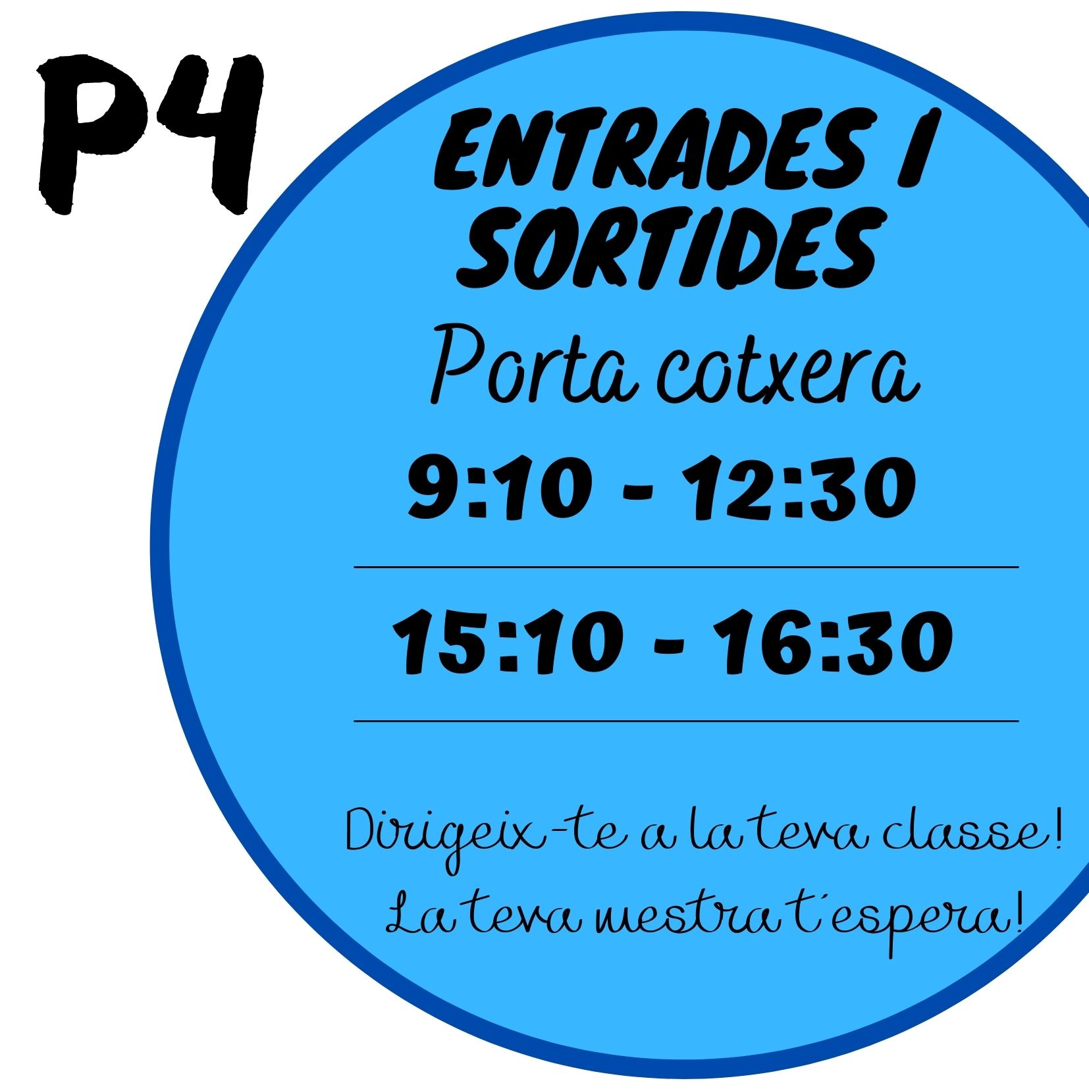
Entrades, sortides i recorregut
Recorregut:
Els infants entren per la porta de la cotxera (costat porta infantil), passen pel patí de sorra fins a la palmera i cap a les seves respectives aules.

Slide 8
COM ENS COMUNIQUEM
ENTREVISTES I INFORMES
3 informes, un per trimestre.
2 entrevistes al llarg del curs (presencials o telemàtiques). Les pot sol·licitar la mestra o la família.
Les entrevistes són:
P4 A, dijous de 9 a 10h
P4 B, dijous de 10 a 11h

Slide 9
ALTRES VIES DE COMUNICACIÓ
Circulars de l’escola i WhatsApp (636046909)
Cartellera de l’entrada.
Nodes de l’escola:
http://agora.xtec.cat/esc-camidelcros
Xarxes socials:
Facebook: escola camí del cros
Twitter: @CamidelCros
Instagram: @camidelcros

Slide 10
ASSISTÈNCIA
En cas d’absència cal portar justificant o justificar-ho a la tutora.
Cal arribar puntualment a l’escola. Es portarà un registre d’absències i retards.
Els horaris d’obertura del centre seran a les 8:55h i a les 14:55h.

Slide 11
ANIVERSARIS I JOGUINES
A l’escola NO es pot portar joguines, cromos, vambes de rodes, vambes amb llums, motxilles amb rodes...
Aniversaris: per la situació excepcional del COVID-19 no es pot portar menjar, però es celebrarà a l’aula.
No es poden donar targetes d’invitació d’aniversaris dins de la classe.

Slide 12
HIGIENE I SALUT
- Cal venir net a l’escola.
No venir a escola quan tingui: febre, vòmits, mal de cap o de coll, malestar general, dificultats respiratòries, diarrea, erupcions contagioses, polls i llémenes.
Administració de medicaments amb recepta mèdica i autorització signada.
La cobertura mèdica dels alumnes és la mateixa que la de les famílies.
Portar una caixa de mocadors de paper, un paquet de tovalloletes i dos rotlles de paper de cuina.
Esmorzars a dins d’una carmanyola:
Dilluns i dimecres entrepà.
Dimarts i dijous fruita.
Divendres lliure.
Cal portar una cantimplora d’aigua amb el nom.

Slide 13
ASPECTES A TENIR EN COMPTE
Recomanem portar roba i calçat còmode i pràctica per venir a l’escola.
La roba, les motxilles, les carmanyoles i les mascaretes han d’anar marcades amb el nom i curs.
La motxilla i la carmanyola l’han de poder obrir i tancar sols.
Els abrics, jaquetes, jerseis i bates han de tenir betes per poder-ho penjar.
Tingueu present que caldrà portar una bosseta o alguna funda a dins la motxilla per guardar la mascareta.

Slide 14
QUÈ FEM?
A Educació infantil treballem de manera globalitzada, però tenim en compte 3 àrees:
Descoberta d’un mateix i dels altres
Descoberta de l’entorn
Comunicació i llenguatges

Slide 15
COMUNITAT D’APRENENTATGE (Actuacions educatives d’èxit)
GRUPS INTERACTIUS: quatre grups i quatre activitats diferents amb un mínim de dos mestres a l’aula.
TERTÚLIES LITERÀRIES DIALÒGIQUES: Lectura de clàssics universals.
VOLUNTARIAT: borsa de voluntaris per grups interactius i sortides. *Queda suspès .

Slide 16
SORTIDES
El pagament es farà a través del TPV (recomanem fer-ho per l’aplicació).
Aquest curs excepcionalment el pagament es farà sortida per sortida.
El TPV es tancarà 4 dies abans de cada sortida.
Un cop tancat no s’admetrà cap pagament.
PRIMER TRIMESTRE
Bosc de Can Garí
Teatre “Planeta M.art”
Rukimon
SEGON TRIMESTRE
Teatre “Silver drops”
Dijous llarder
Turó de Cerdanyola
TERCER TRIMESTRE
Teatre “Bitxos raros”
Biblioteca Pompeu Fabra
La platja

Slide 17
AMPA
Telèfon de l ’ AMPA
616882779
És important que el tingueu gravat a la vostra agenda per tal de poder rebre informació.

Slide 18
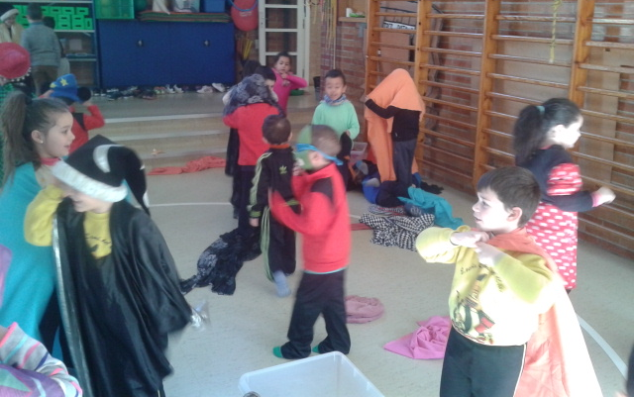
PSICOMOTRICITAT
COM HO FEM?

Slide 19
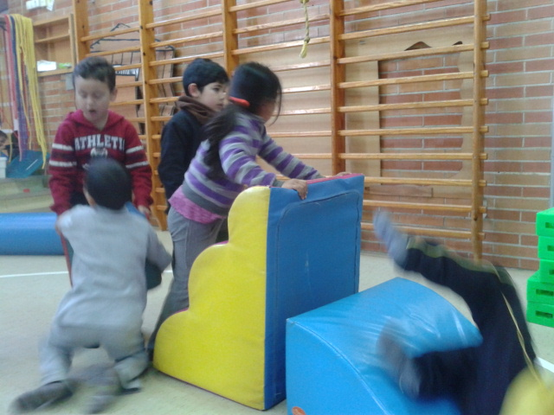
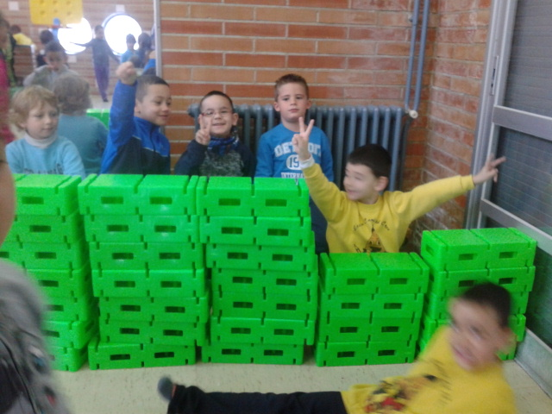

Slide 20
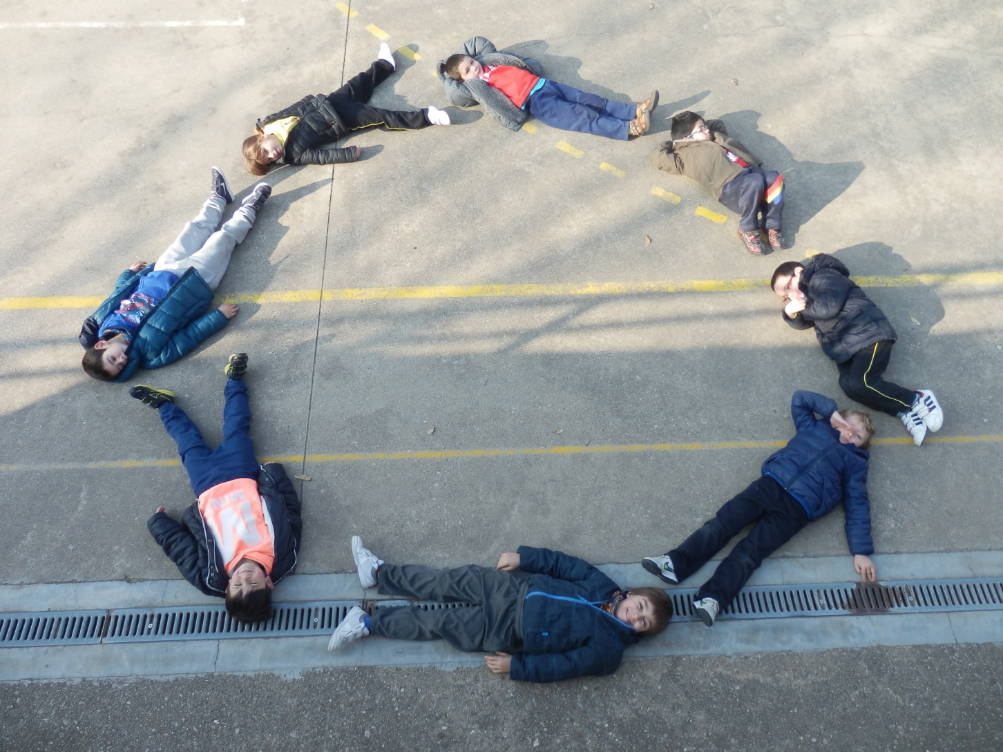

Slide 21
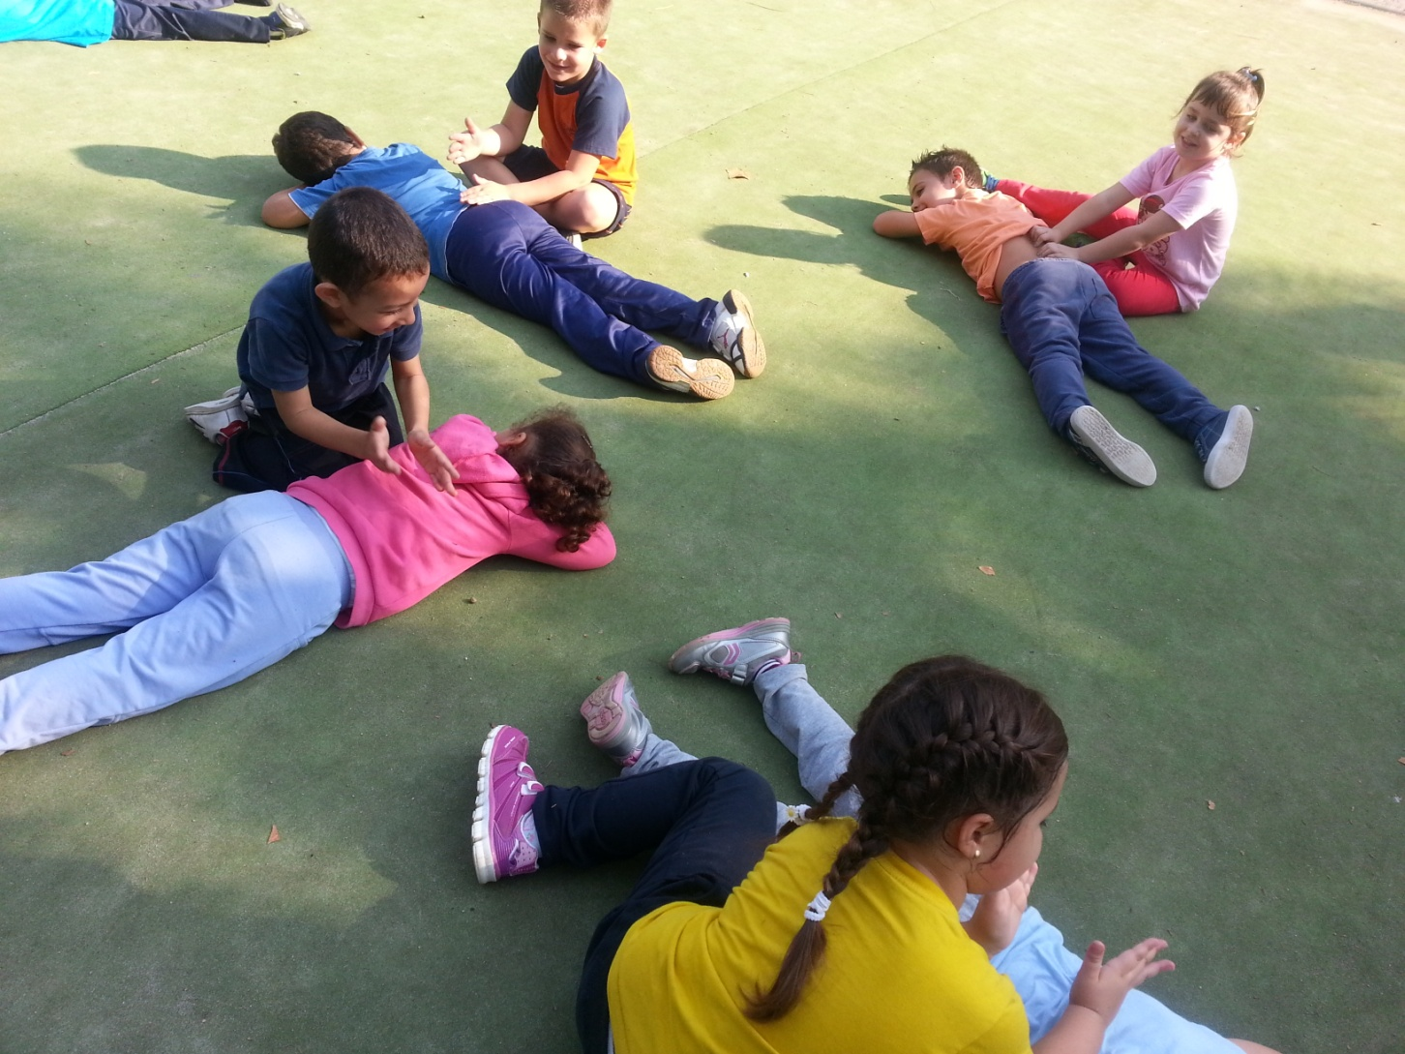

Slide 22
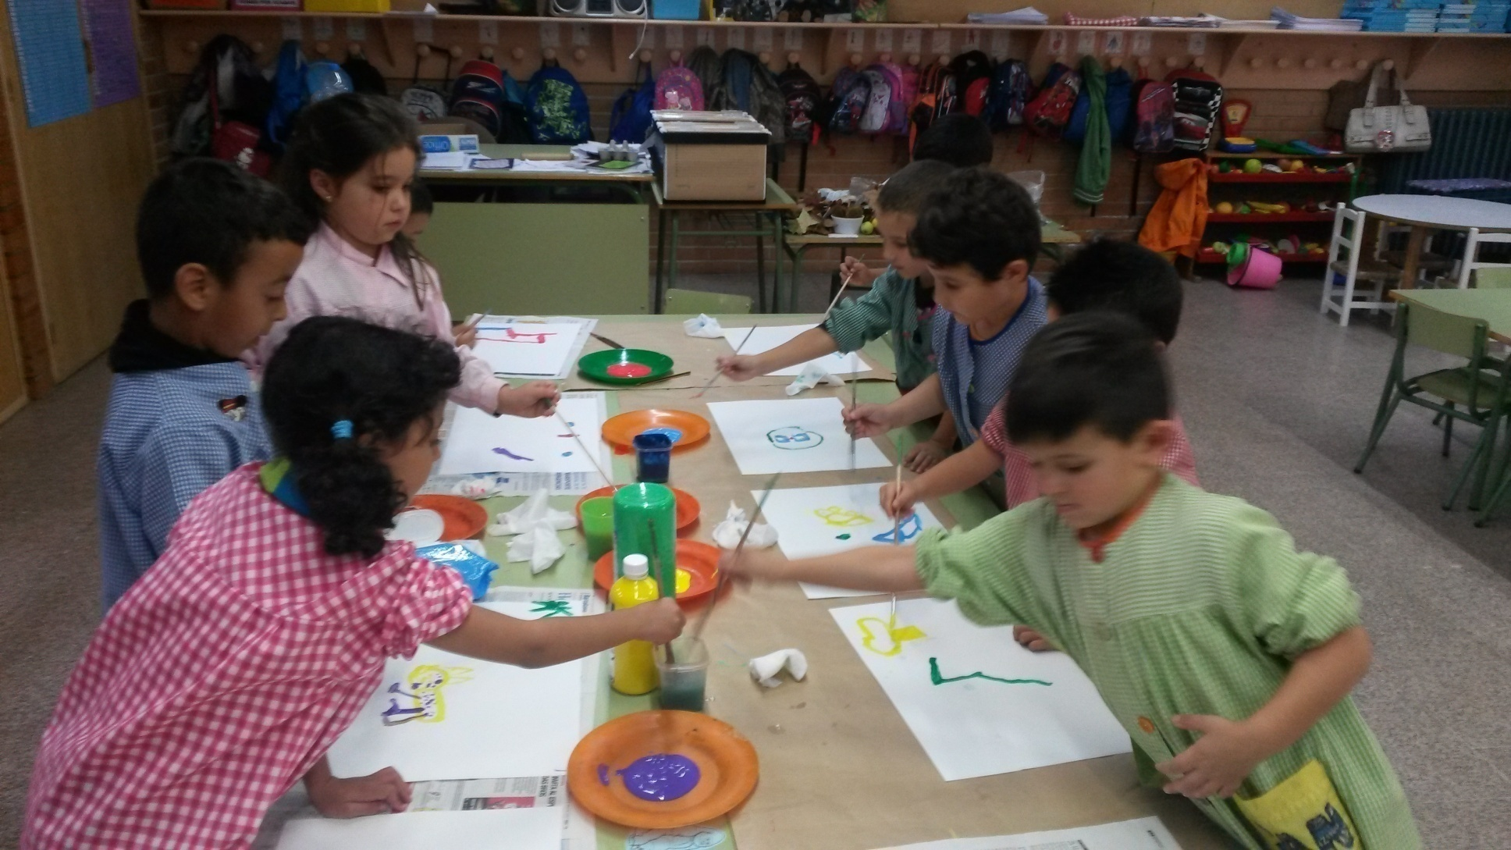
PLÀSTICA

Slide 23
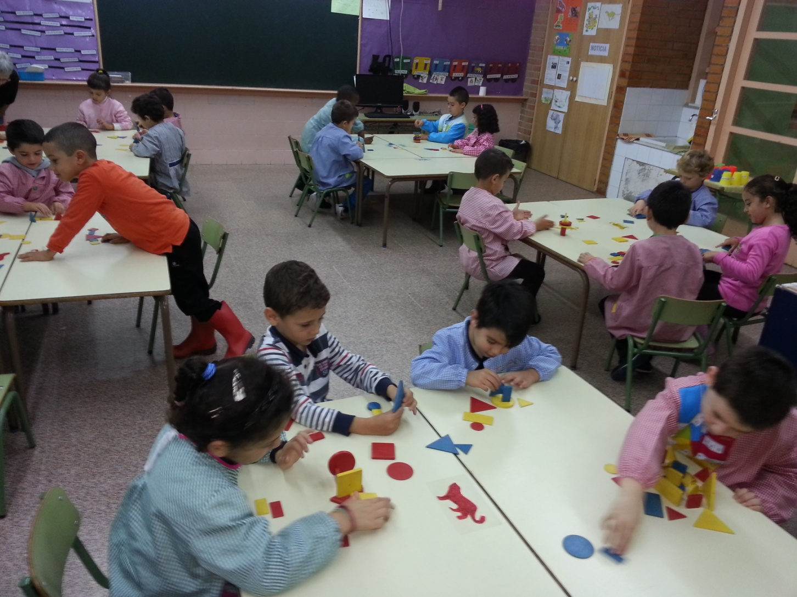
GRUPS INTERACTIUS

Slide 24
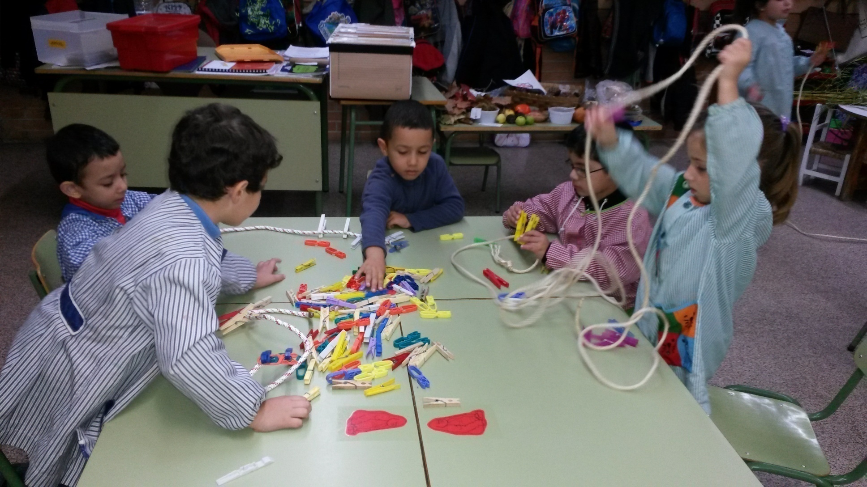
CIÈNCIES

Slide 25
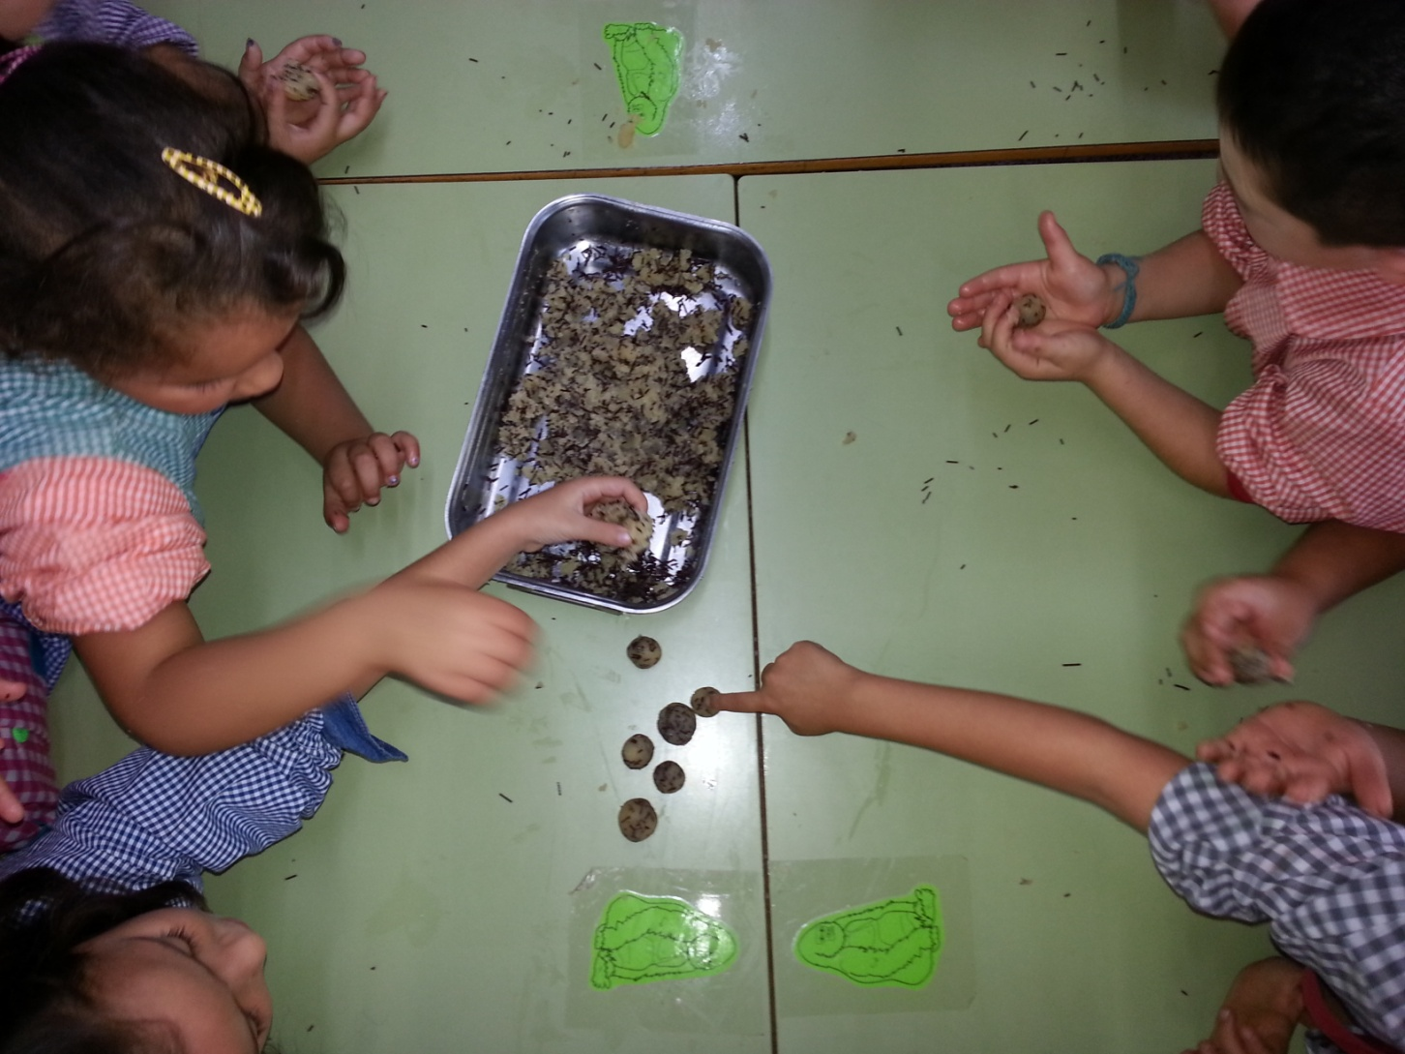
PANELLETS
FESTES I TRADICIONS

Slide 26
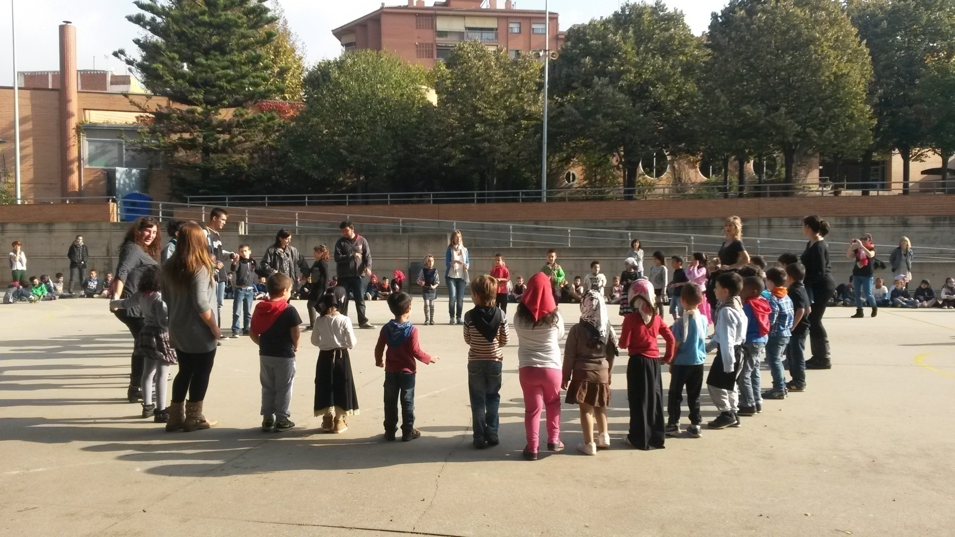
CASTANYADA

Slide 27
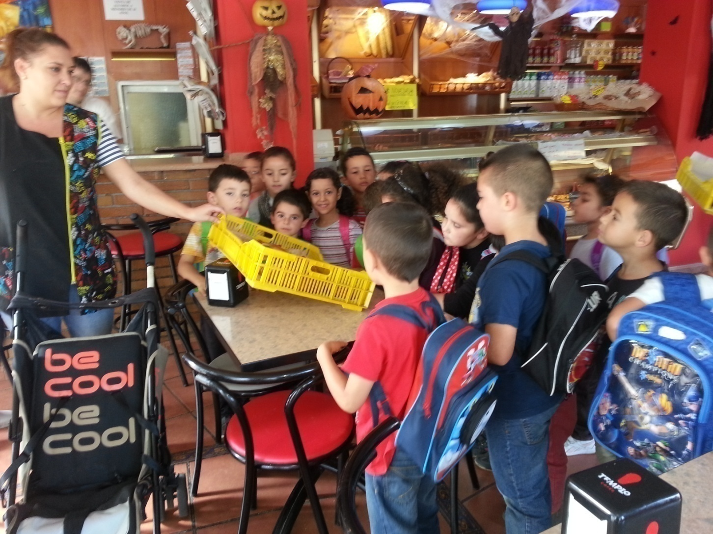
ANEM A COMPRAR EL SABRE

Slide 28
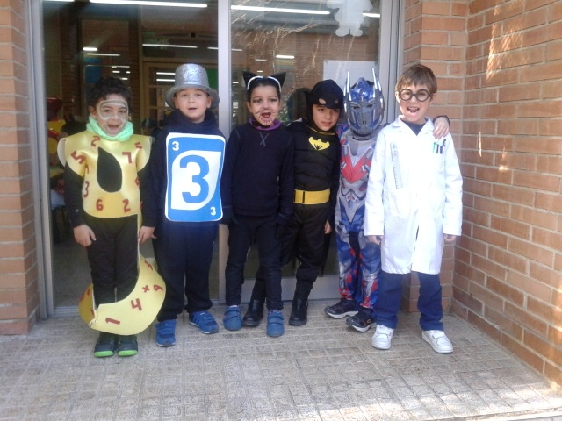
CARNAVAL

Slide 29
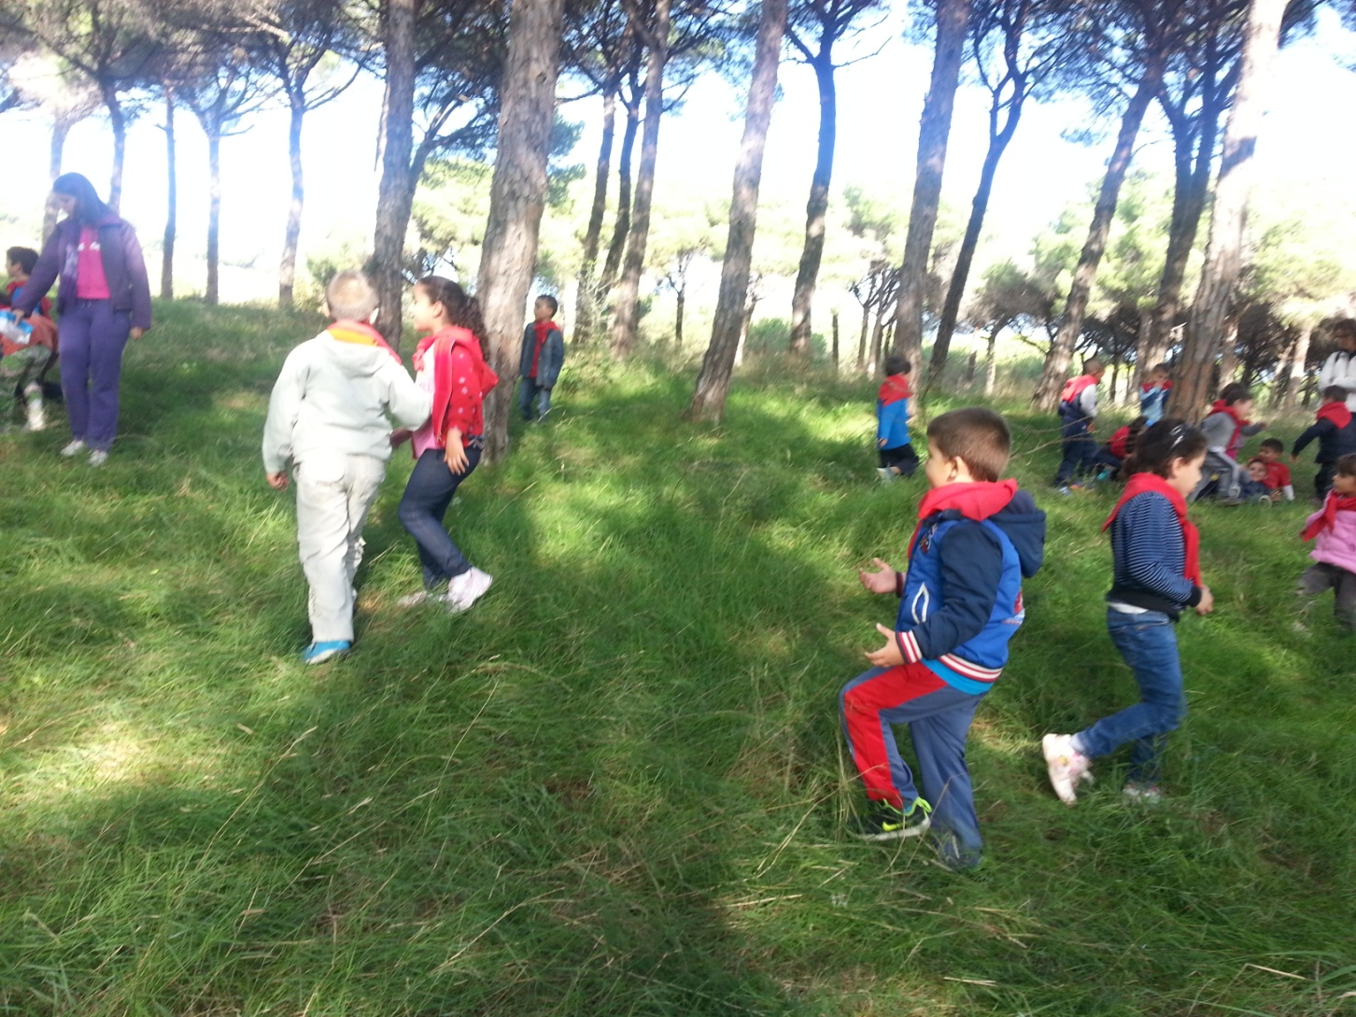
BOSC DE CAN GARÍ

Slide 30
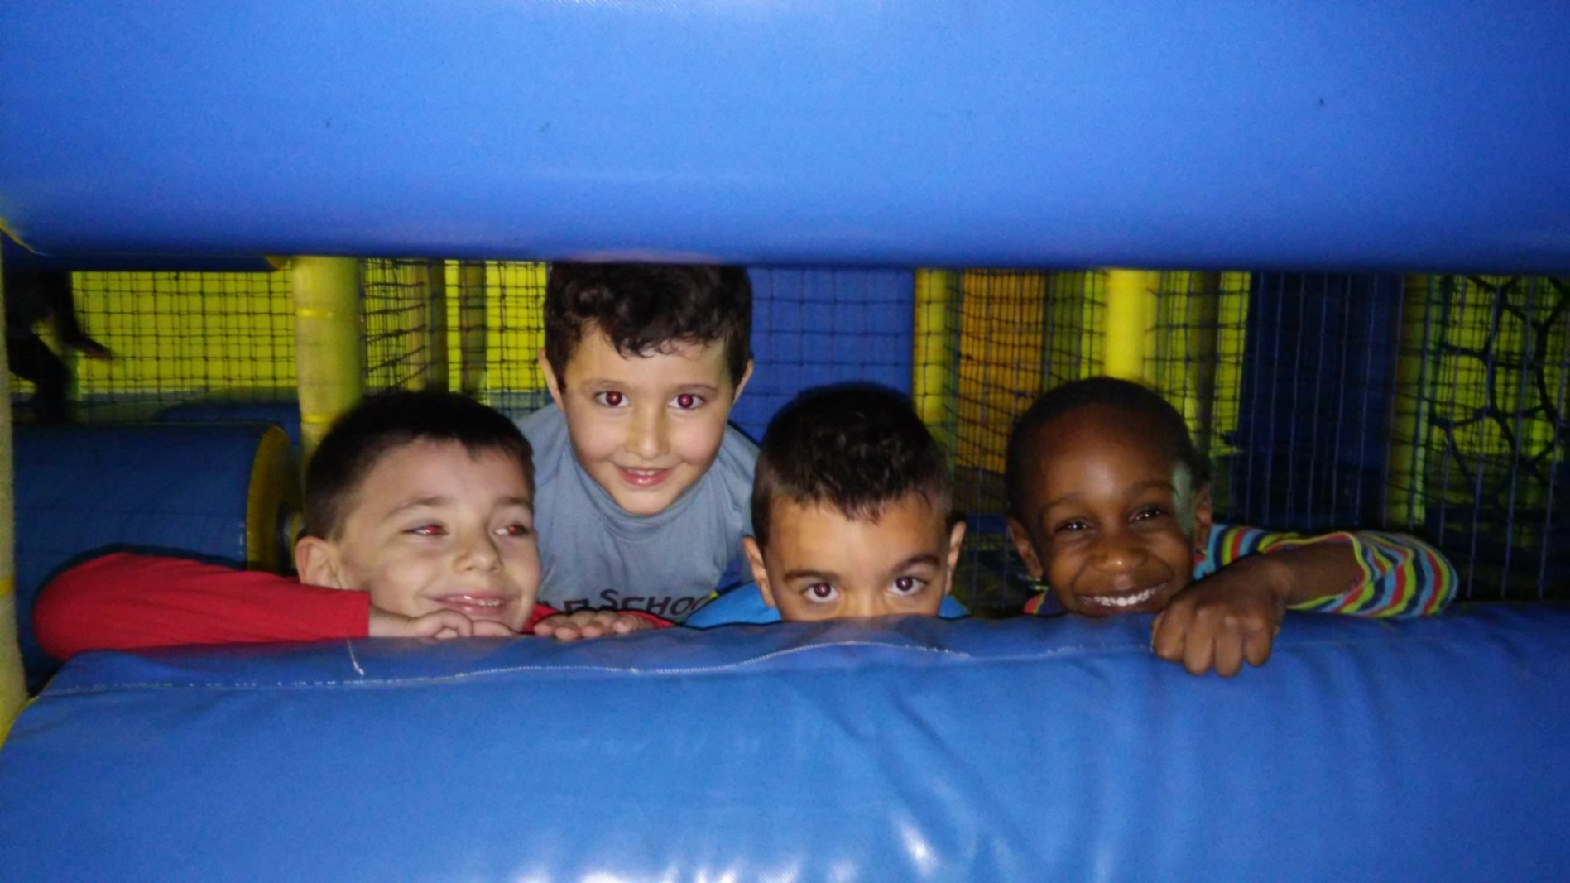
ILURO PARK

Slide 31
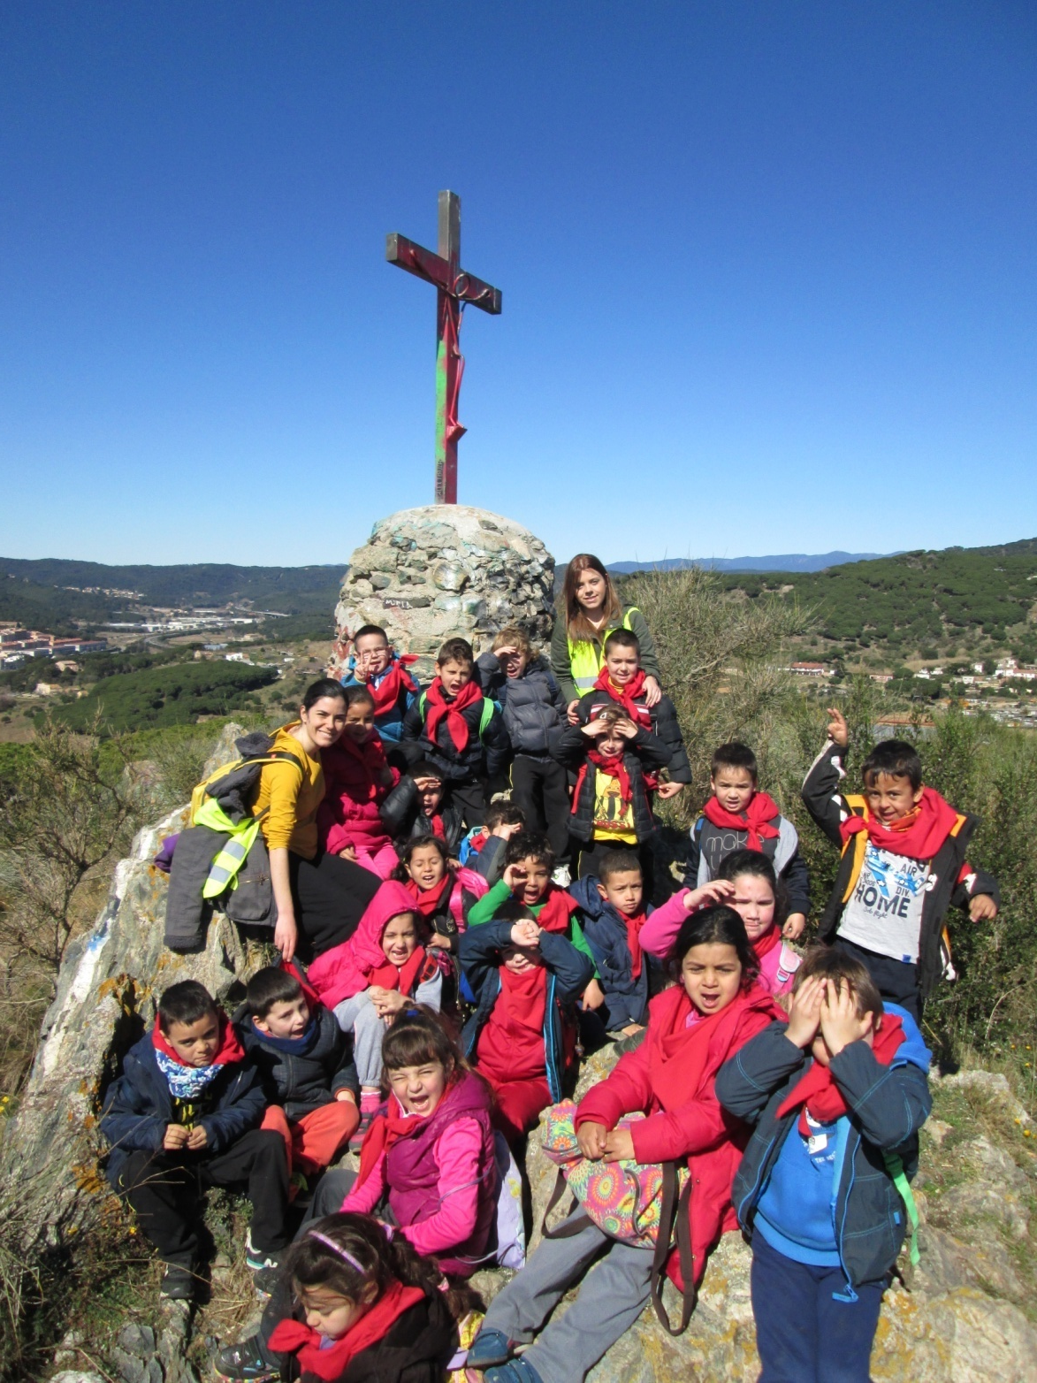
TURÓ DE CERDANYOLA

Slide 32
PRECS I PREGUNTES
GRÀCIES PER LA VOSTRA ATENCIÓ
BENVINGUTS I BON CURS 2020 - 2021

